Slide 1
Quick Tic Tac Toe
โดย นายอธิบดี ทวีทรัพย์ 6530300627
รายวิชา Programming Fundamental II (03603112) ภาคเรียนที่ 2 ปีการศึกษา 2565
นําเสนอ อาจารย์กุลวดี สมบูรณ์วิวัฒน์

Slide 2

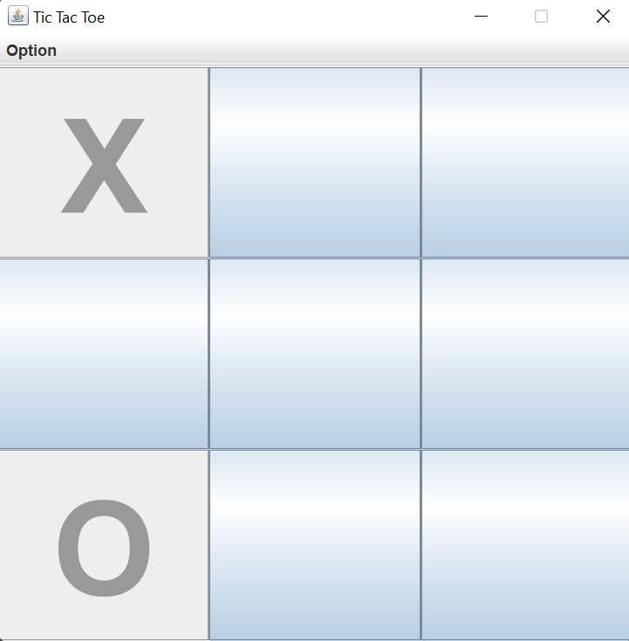
Quick Tic Tac Toe
Quick Tic Tac Toe เป็นเกมส์ Tic Tac Toe หรือที่รู้จักกันว่า OX แบบที่ดีไซน์มาสำหรับเล่นคนเดียวและจบอย่างรวดเร็วโดยที่ผู้เล่นจะเล่นปะทะกับคอมพิวเตอร์
UI Design แบบเรียบ ง่าย

Slide 3
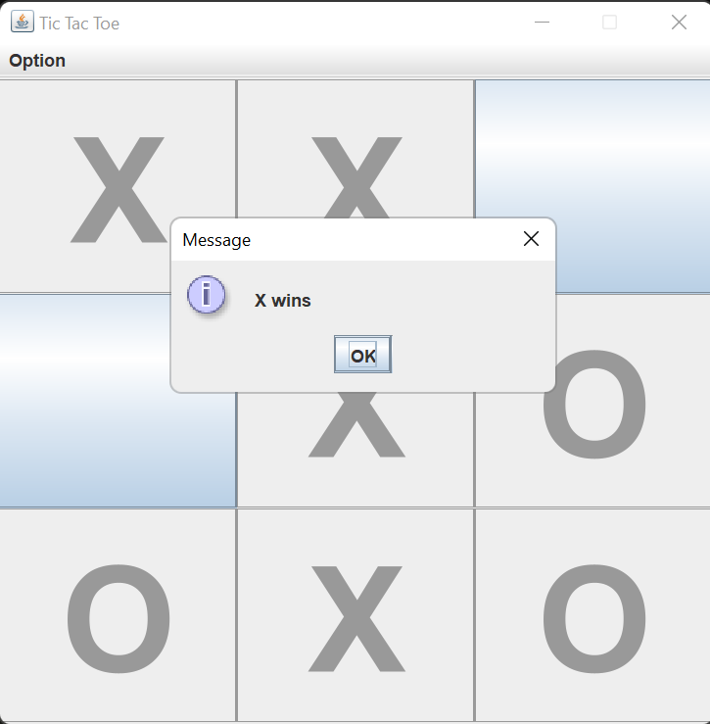
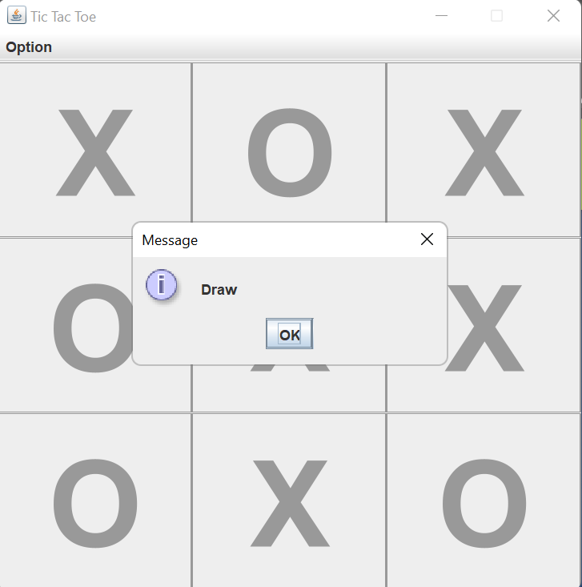
Quick Tic Tac Toe
วิธีการเล่น
ให้คลิกที่ปุ่มใดก็ได้เพื่อมาร์กเครื่องหมาย X แล้วตัวหน้าต่างเกมส์จะมาร์กเครื่องหมาย O อัตโนมัติ
ผู่ที่เครื่องหมายเรียงกันได้ 3 อันก่อนชนะ ไม่เช่นนั้นถือว่าเสมอ

Slide 4
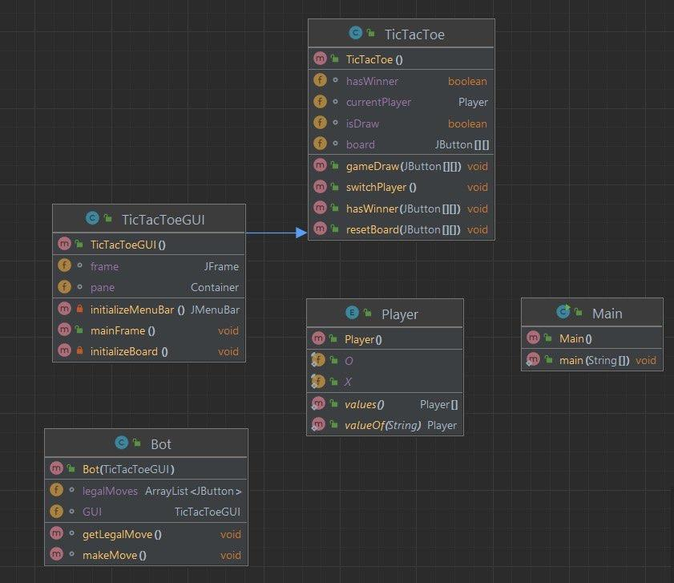
Quick Tic Tac Toe
UML Diagram
โครงสร้างโปรแกรม

Slide 5
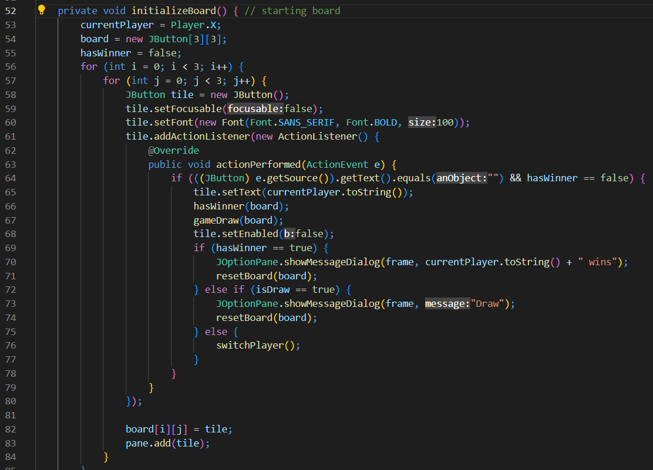
Quick Tic Tac Toe
การสร้างกระดานเริ่มต้น
กระดาน Tic Tac Toe เป็น Array 2 มิติของ Jbutton
แล้วแต่ละปุ่มมี actionlistener ทีเช็คตาผู้เล่นแล้ว มาร์คตัวอักษรประจำผู้เล่นลงไป เช็คว่ามีผู้ชนะ หรือไม่ และหากยังไม่มีให้เปลื่ยนตาผู้เล่น

Slide 6
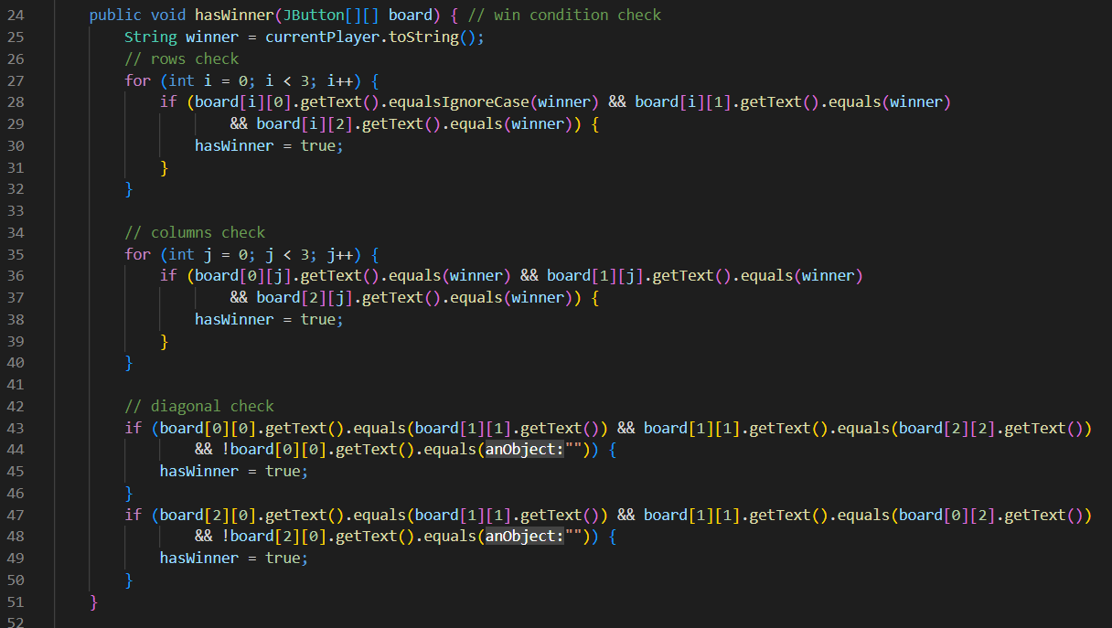
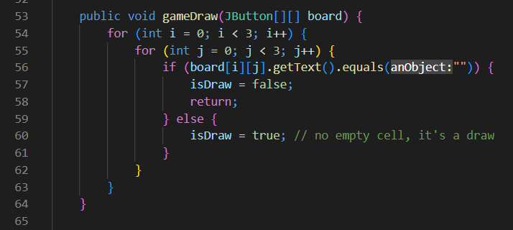
Quick Tic Tac Toe
เช็คผู้ชนะและการเสมอ
หากมีตัวอักษรเดียวกันเรียงกันเป็นเส้นตรงจะถือว่ามีผู้ชนะ
หากกระดานเต็มแล้วไม่มีผู้ชนะจะถือว่าเสมอ

Slide 7
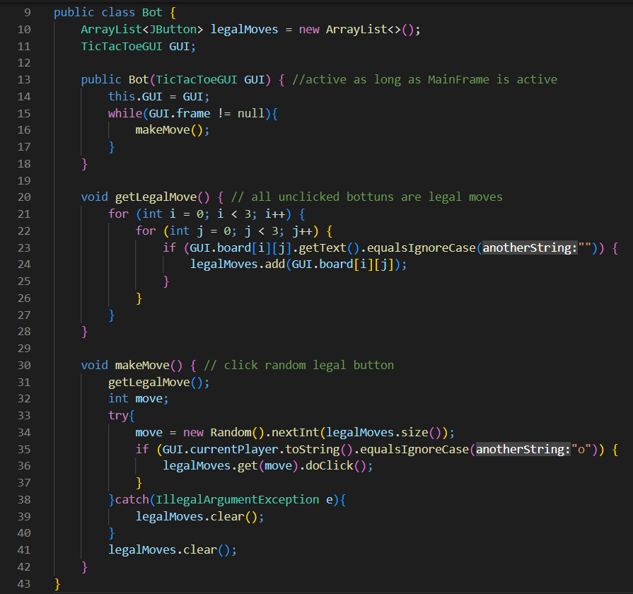
Quick Tic Tac Toe
AI อย่างง่ายที่กดปุ่มอย่างสุ่มๆ
จะทำงานตราบใดที MainFrame() ของ
TicTacToeGUI ทำงานอยู่

Slide 8
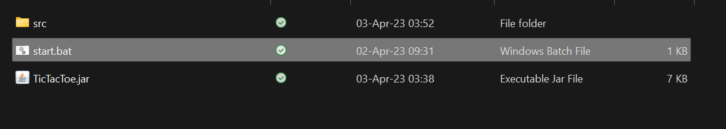
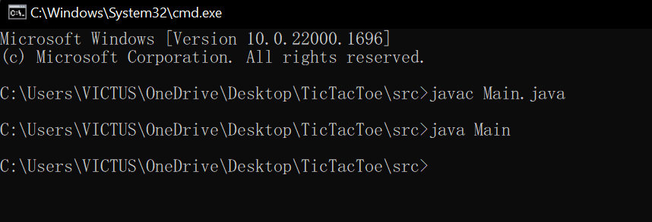
Quick Tic Tac Toe
การติดตั้ง
หากมี jre 19.0.1 สามารถใช้ cmd เปิด .jar ไฟล์ที่ให้มาได้เลย หรือสามารถ double click start.bat ที่เปิด .jar ด้วยคำสั่ง java –jar –enable-preview TicTacToe.jar
หาก jre version ต่ำกว่าจะเจอ java.lang.unsupportedclassversionerror ซึ่งสามารถ
compile source codes เองได้ใน src folder โดยคำสั่ง javac Main.java
ตามด้วย java Main เพื่อเปิดโปรแกรม

Slide 9
Links
Github: https://github.com/PanzerTurtle/QuickTicTacToe
Video: https://youtu.be/r1qReDb6owI

